Slide 1
E-STEAM SUR LE NUAGE
2021-1-ES01-KA220—
SCH-000032742
COMMENT COURIR UN HACKATHON

Slide 2
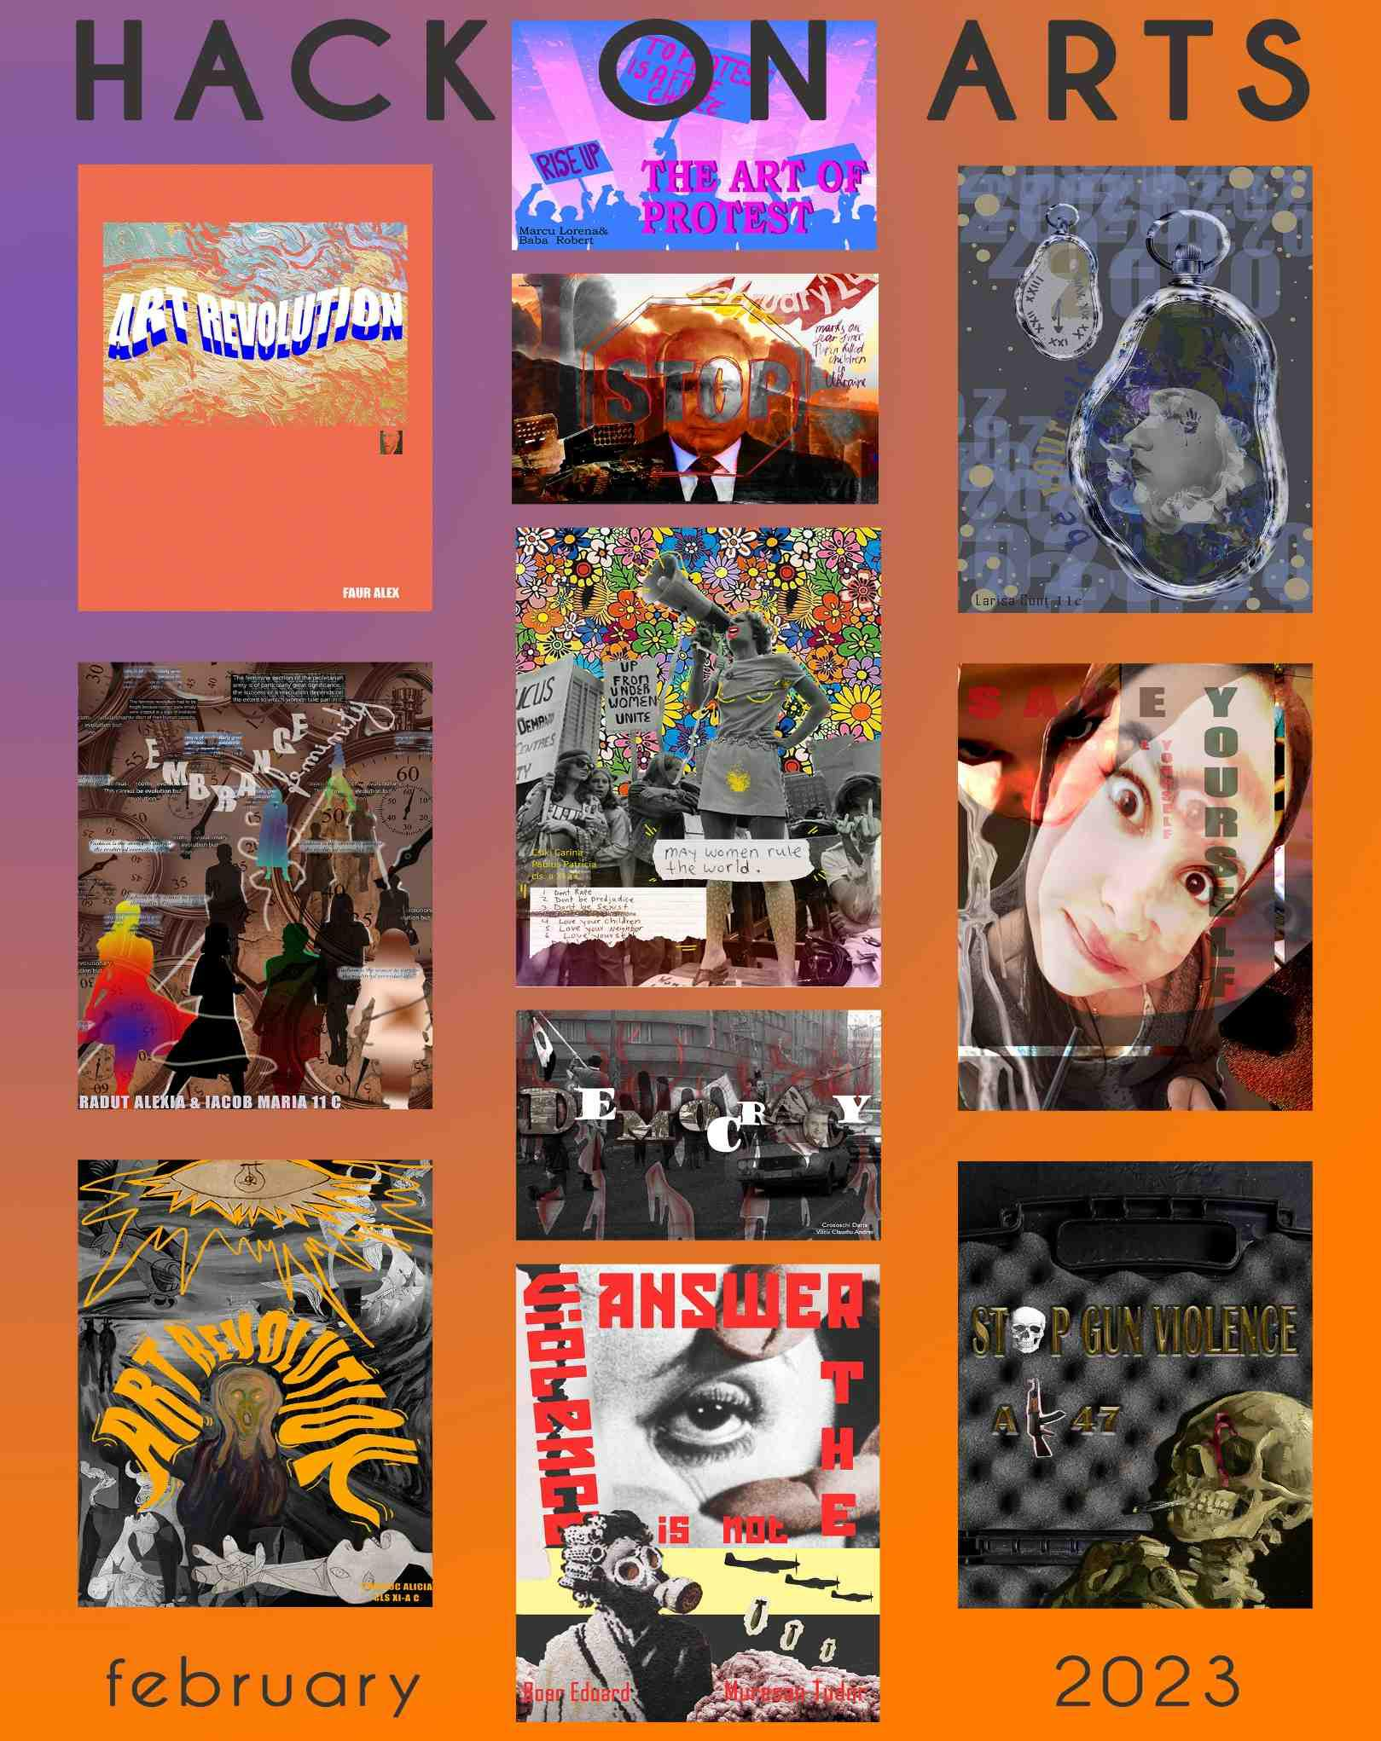
Notre «A» signifie ART de STEAM
Hacker sur les arts
Du^{15 au16} février 2023
Identité visuelle de
LE HACK SUR LES ARTS

Slide 3
Agenda
Qu’est-ce qu’un Hackathon?
Participants: Maître de cérémonie; Deux entraîneurs; 20 jeunes; Trois membres du jury
Art Resistance — atelier pour les jeunes — Coaches & MC
Brainstorming — choisir le sujet
Thème: Œuvre de résistance artistique
Les pitchs de leurs projets
Exemples et vidéos
Débriefing
Avertissement

Slide 4
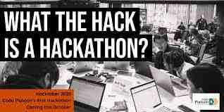
Qu’est-ce qu’un hackathon?
Un hackathon est un événement, généralement
hébergé par une organisation, où
les participants se réunissent pour
un court laps de temps pour collaborer à un projet utilisant des applications numériques.
Les hackathons sont souvent des événements de style compétition où un projet doit être achevé dans un court laps de temps. Outre l’aspect compétition, de nombreux hackathons organisent également des ateliers et des conférenciers invités, et mettent les participants en contact avec des mentors ou des entraîneurs chevronnés.

Slide 5
Hacker sur les arts
«Hack on Arts» (HoA) va promouvoir l’engagement des studnts scolaires et à travers la résistance artistique à l’aide d’applications numériques.
DURÉE: 2 JOURS — environ 8 heures par jour — 9h30-17h30
PHASES:
Phase 1 — Présence locale travaillant sur les projets choisis
Phase II — finition des œuvres de l’ART et démarrage de leurs emplacements (5 minutes)
Troisième phase — le jury — débat sur le travail qualitatif du projet — il y a trois gagnants de l’équipe
Pendant ce temps, le Master of Ceremony présentera un aperçu du projet et un conférencier invité pourra prononcer un discours.

Slide 6
Hacker sur les arts
Les personnes nécessaires;
Maître de cérémonie — Angela Cotoara
Entraîneurs: 2 — Jour Un Reanata Veer &
2 — Jour deux Cora Benta
3. Jury: 3 experts ART — en ligne

Slide 7
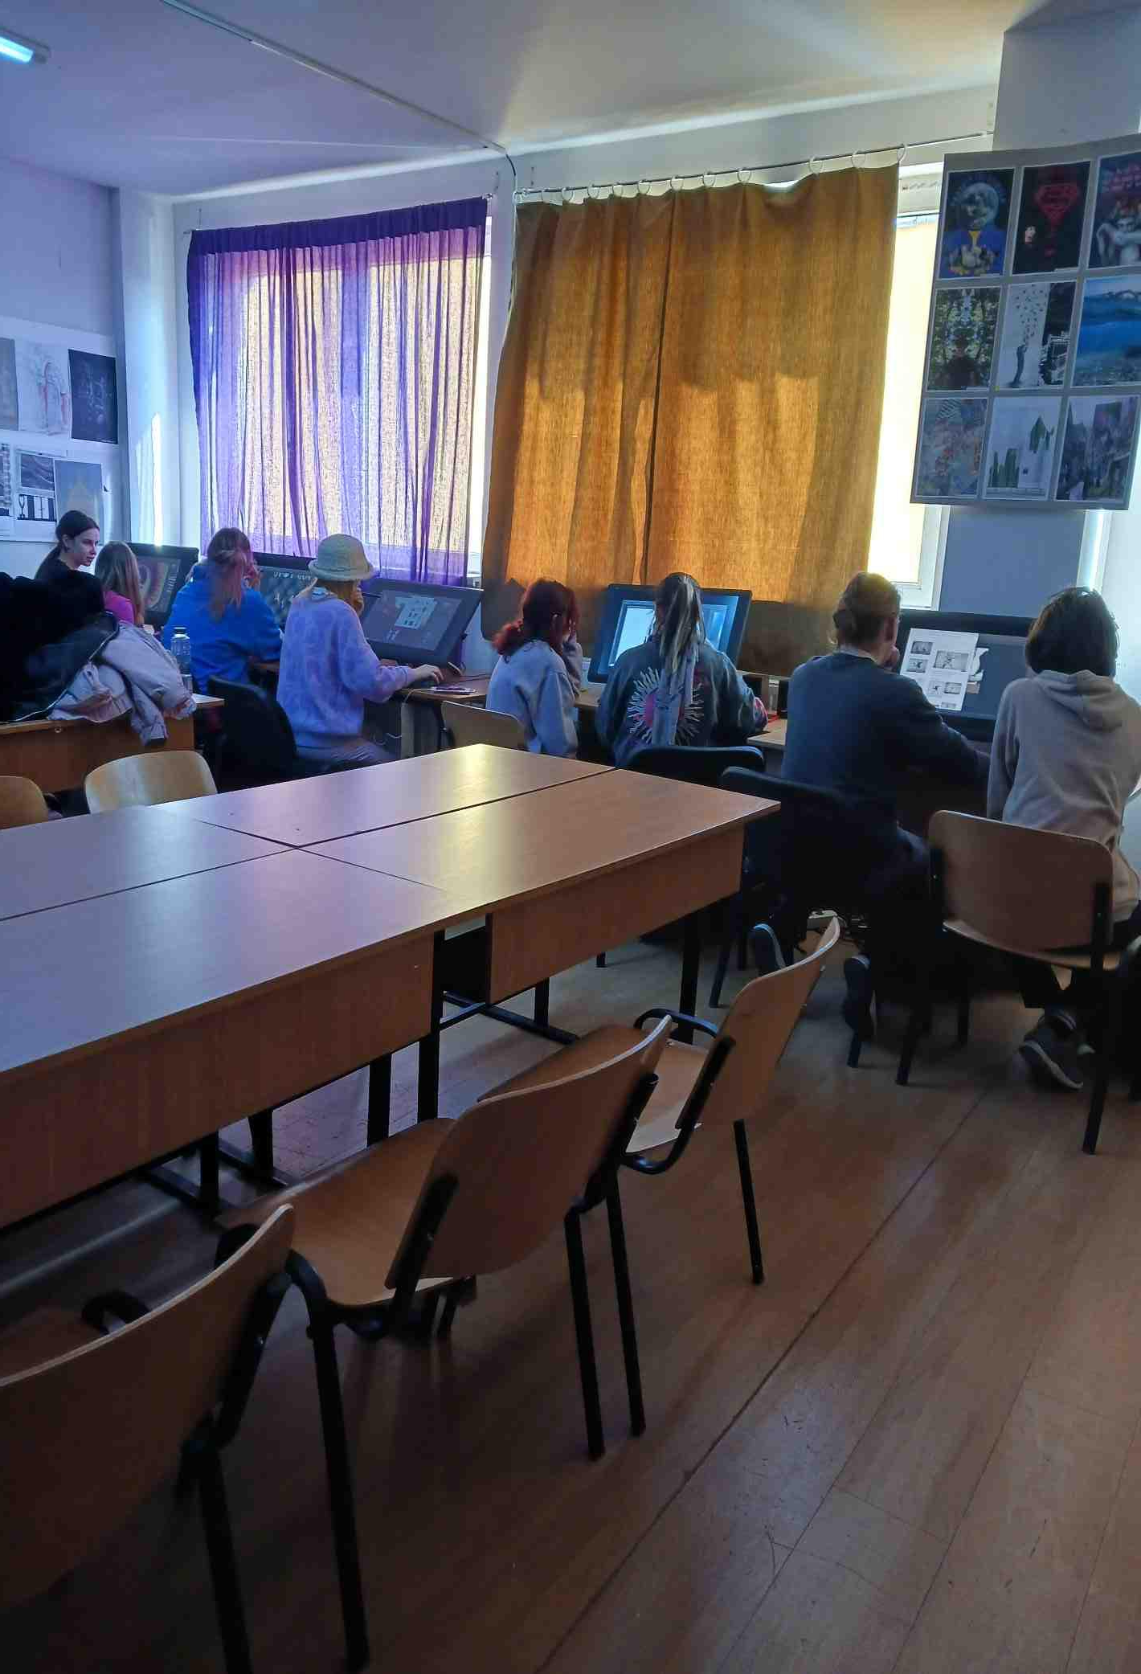
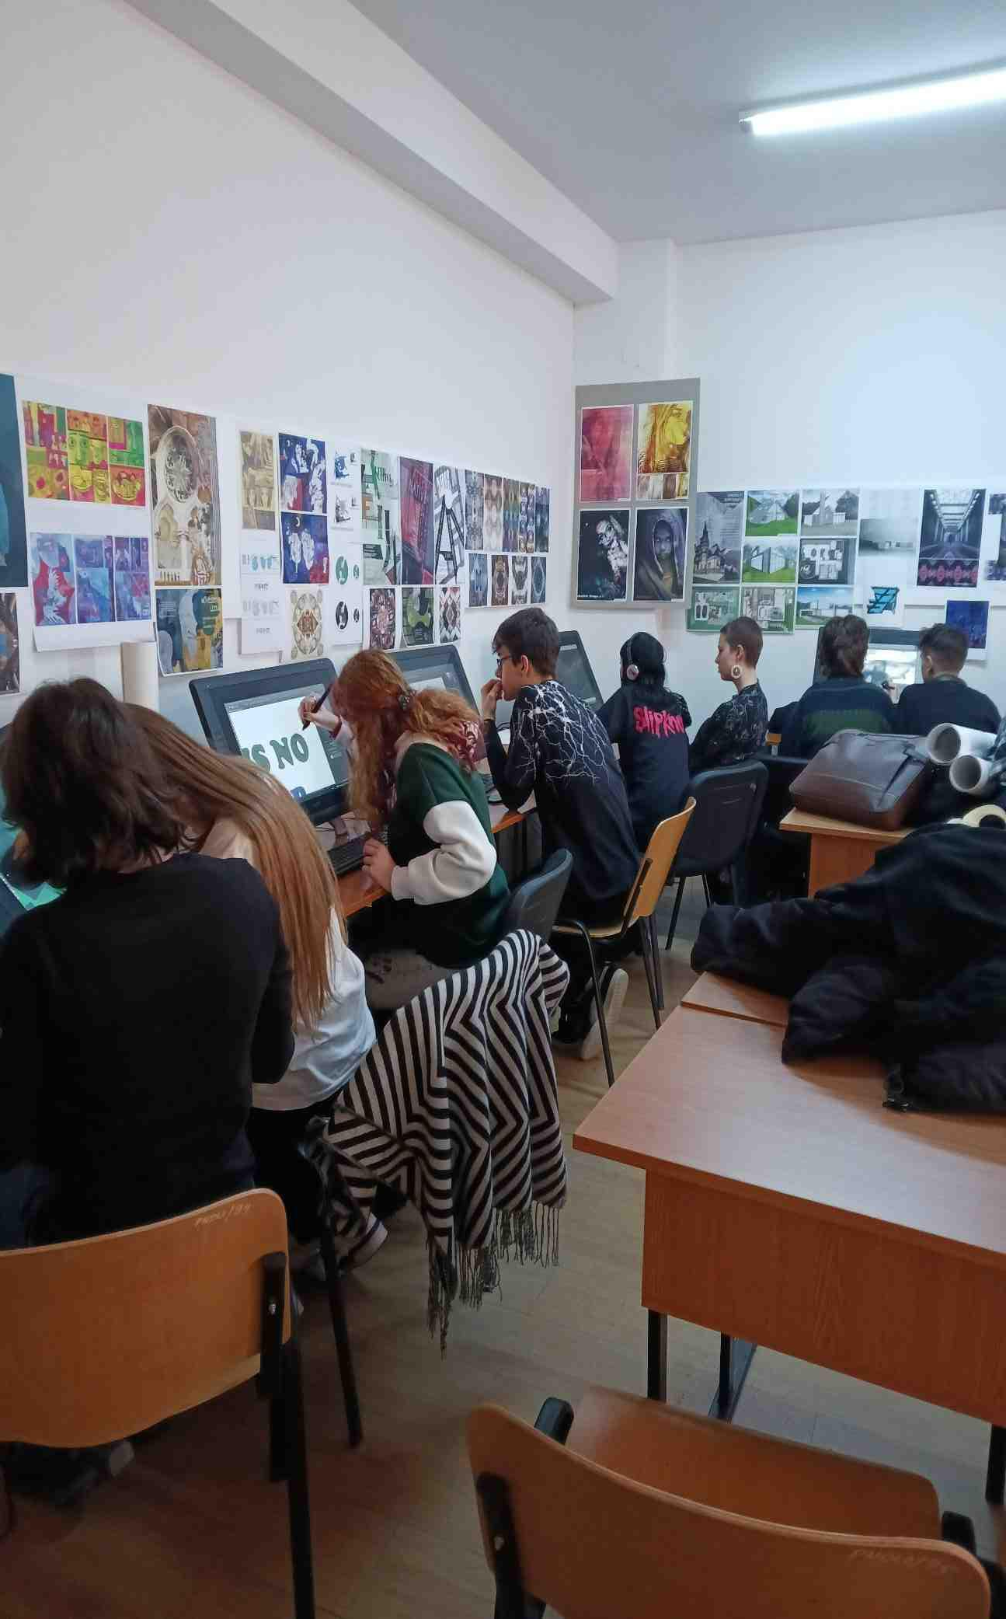
Hack on Arts:
Participants
Jeunes
depuis
Fundatie
Professionnels
Partenaire associé
«École d’art professionnel» à Targu Targu Mures,
Roumanie

Slide 8
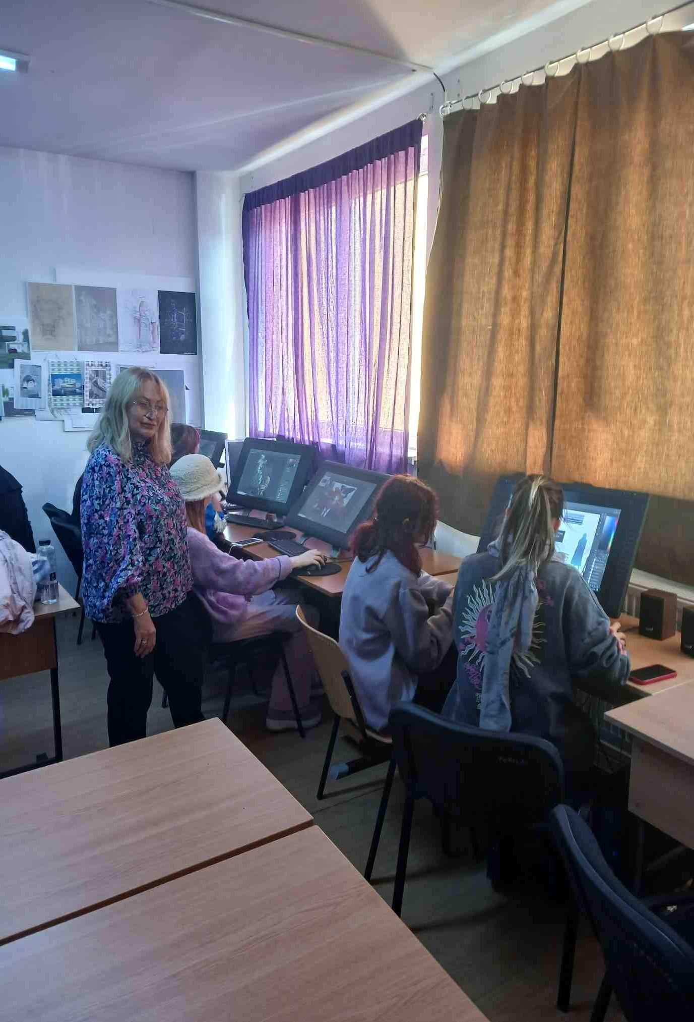
Qui est le MC?
MC est un facilitateur, une personne qui connaît bien
le sujet/thème de l’événement, bon avec
les gens, qui ont une communication très évoluée
compétences (a un bon langage corporel et vocabulaire
et est bon pour lire les gens et les faire
se sentir à l’aise), n’a pas peur de parler en public et est bon pour créer une atmosphère détendue et motivante
pour le travail et la collaboration.
URBANUS-19
DES ALLIANCES ARTISTIQUES POUR FAIRE FACE AUX DÉFIS SOCIAUXPROJET ERASMUS NO: 2020-1-IT03-KA227-YOU-020619

Slide 9
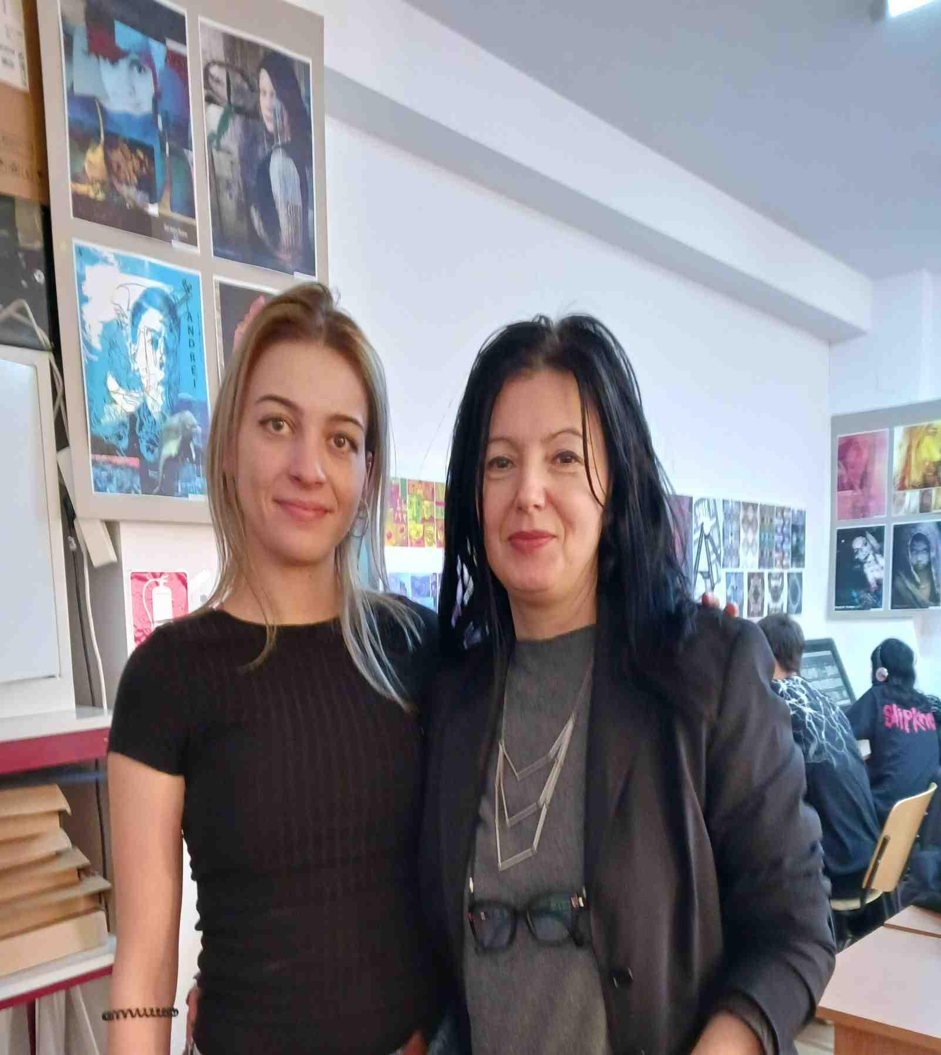
Qui sont les entraîneurs?
Les entraîneurs peuvent être partenaires de l’événement
organisateurs
mais il est important que les deux entraîneurs
(par session) viennent d’horizons différents
et des domaines afin de fournir aux participants
avec une expérience de différents domaines
(Par exemple design, graphisme, technologie, art numérique,
experts en théâtre et acteurs).
Un travail de groupe avec des entraîneurs peut être organisé
D’une manière que les entraîneurs ont des positions fixes
et les groupes changent d’endroits autour des entraîneurs, ou l’autre
tout autour, en fonction des possibilités de lieu.

Slide 10
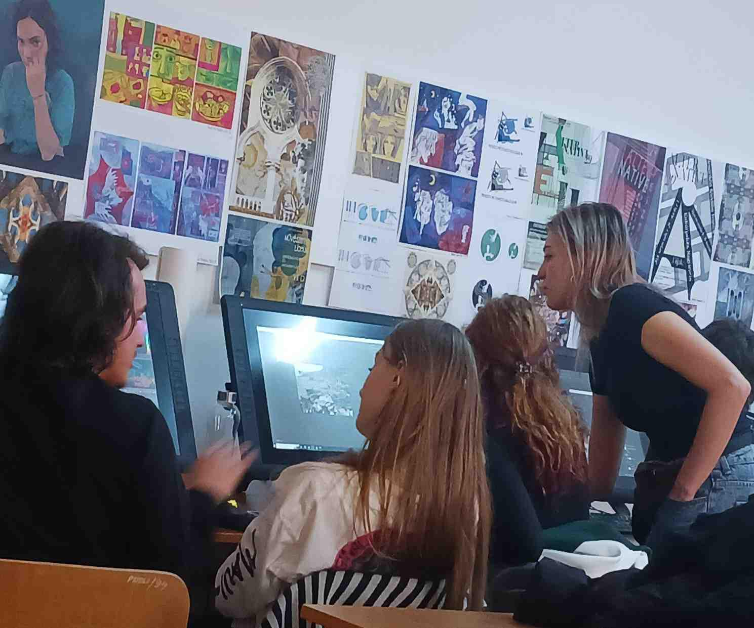
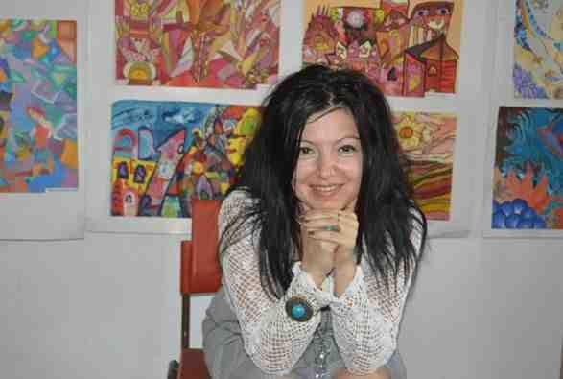
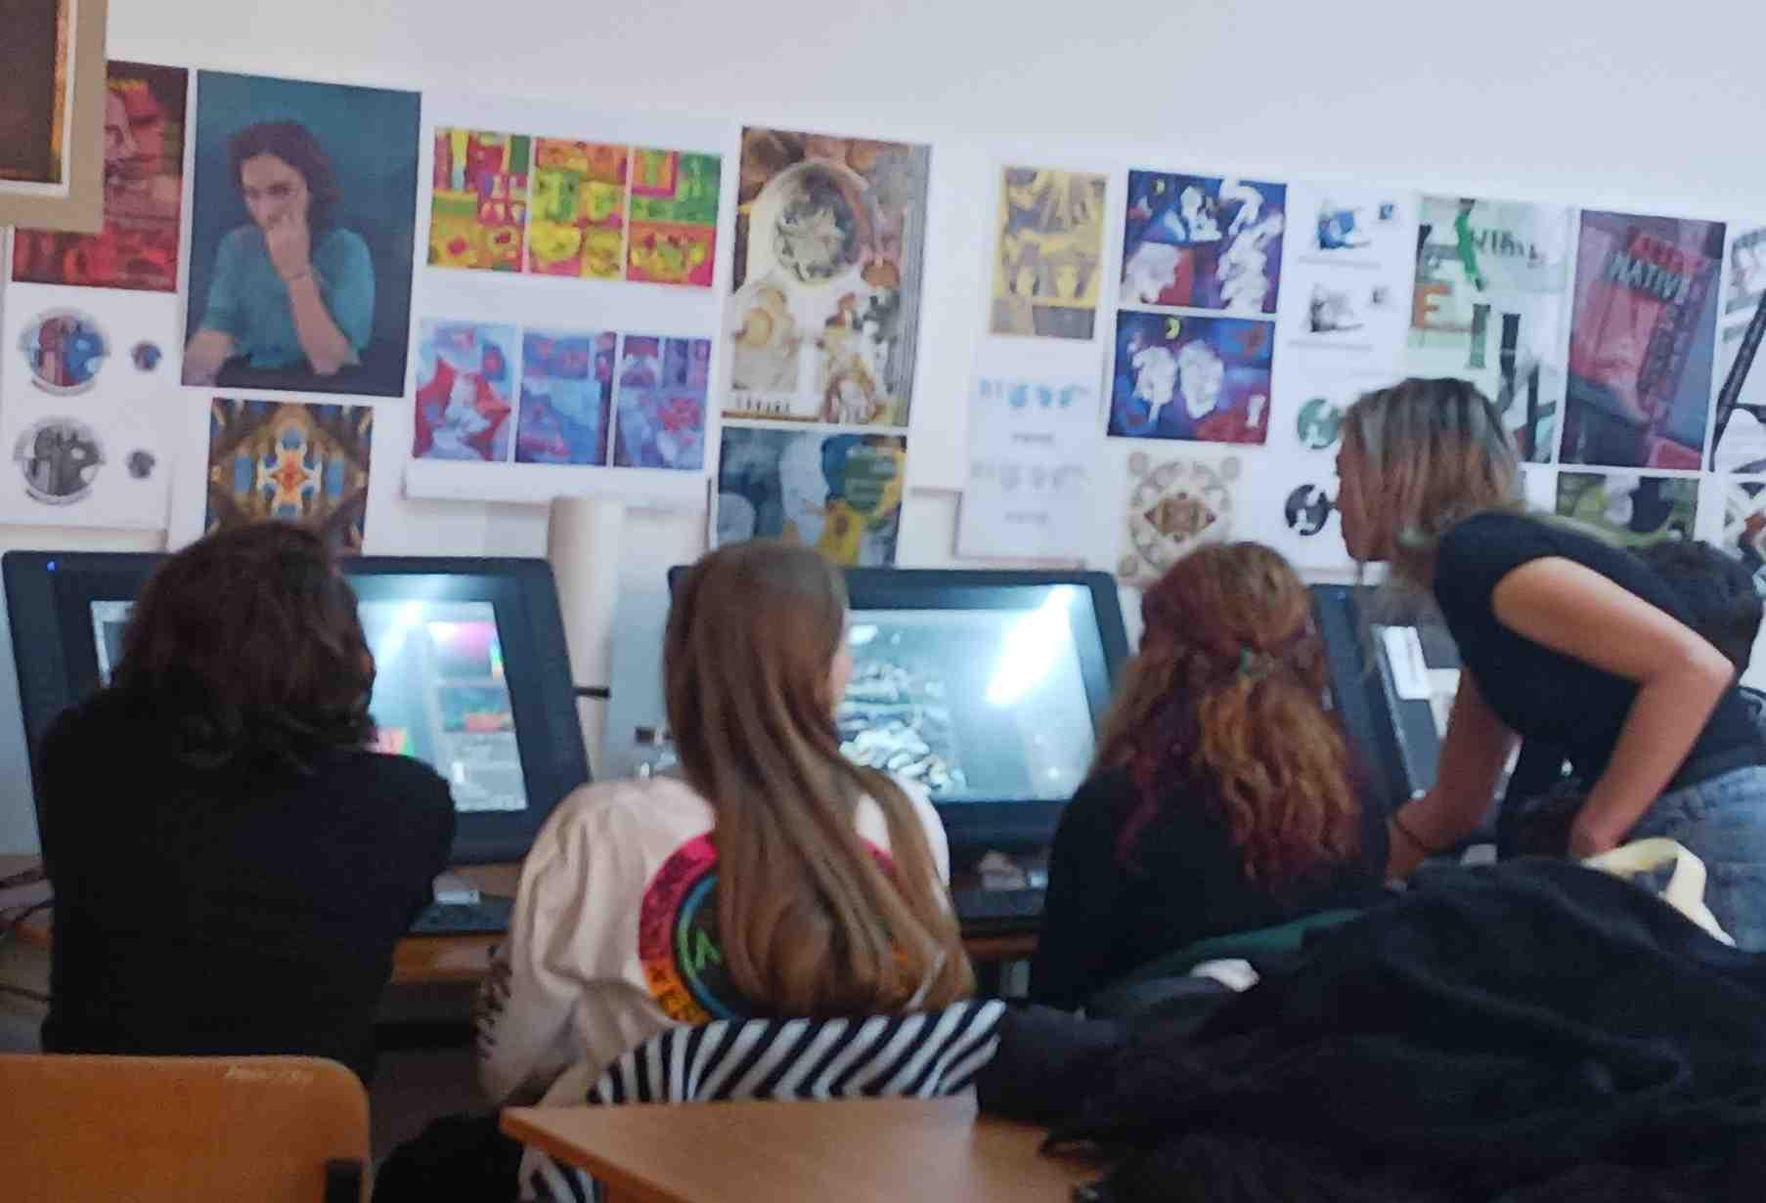
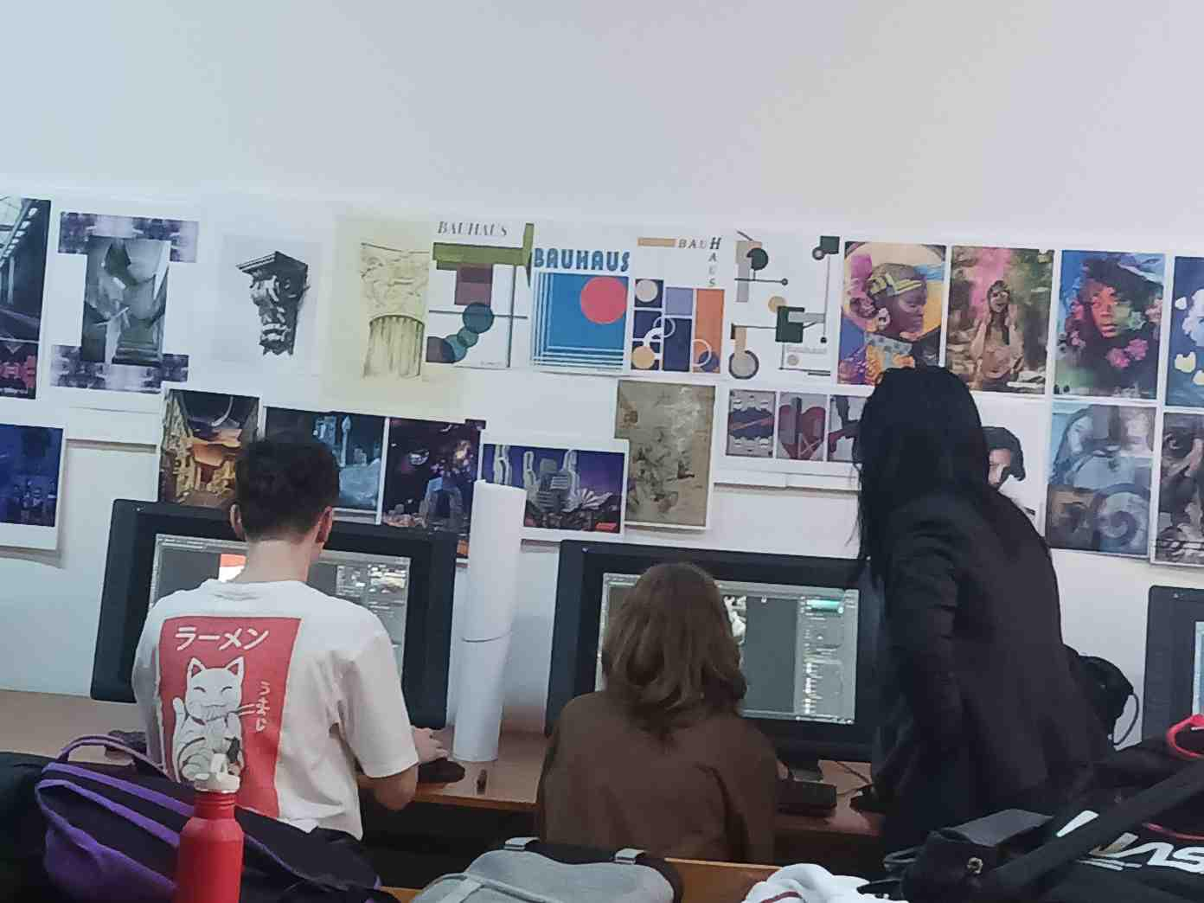
Entraîneurs au travail
Renata — la professeure d’art visuel
Nora — Le professeur de design graphique

Slide 11
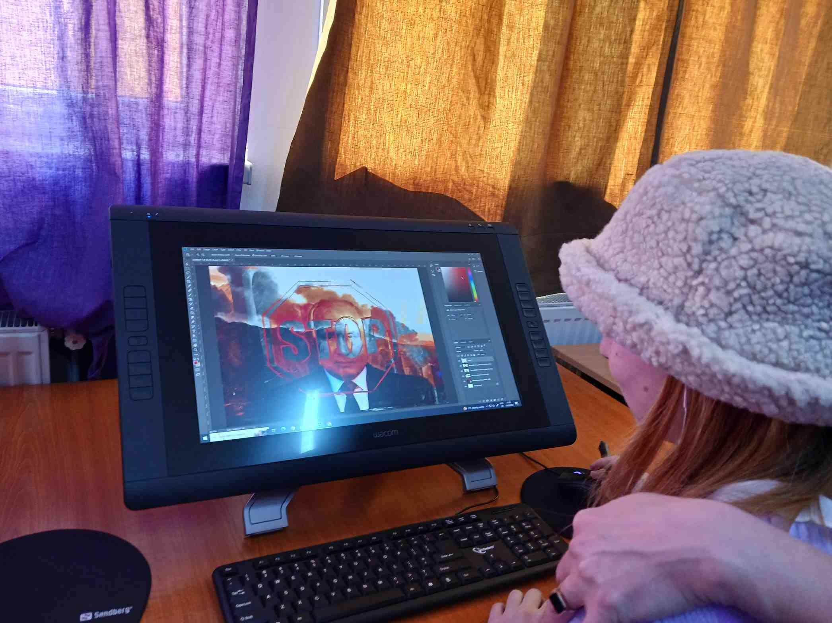
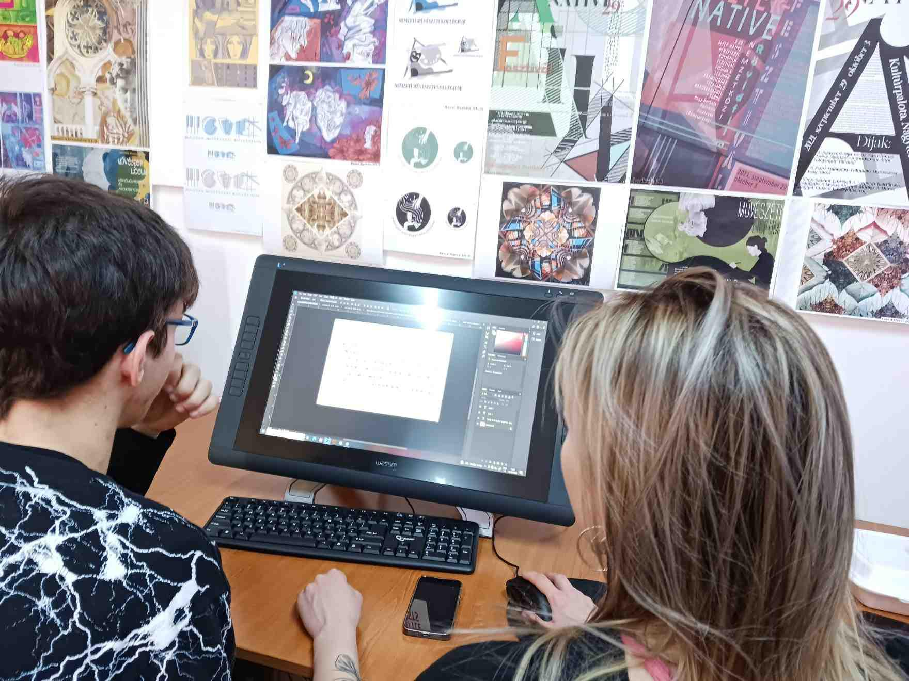
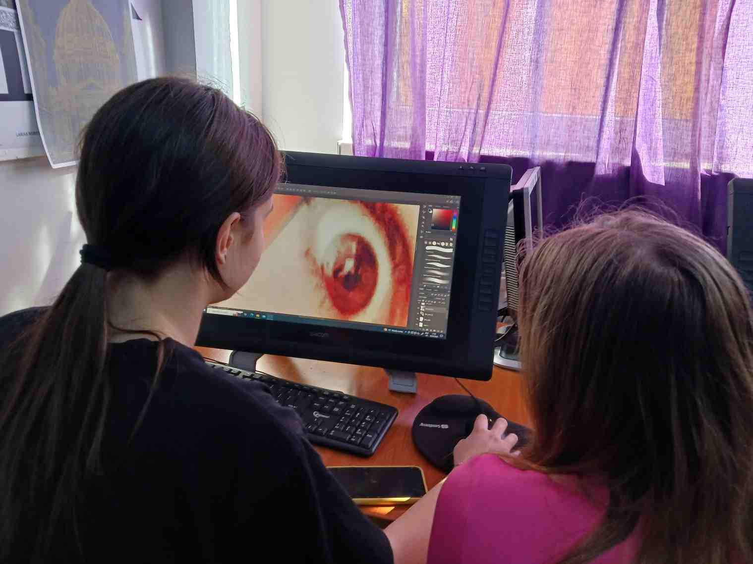
Travailler dur sous
le coaching de leur
enseignants

Slide 12
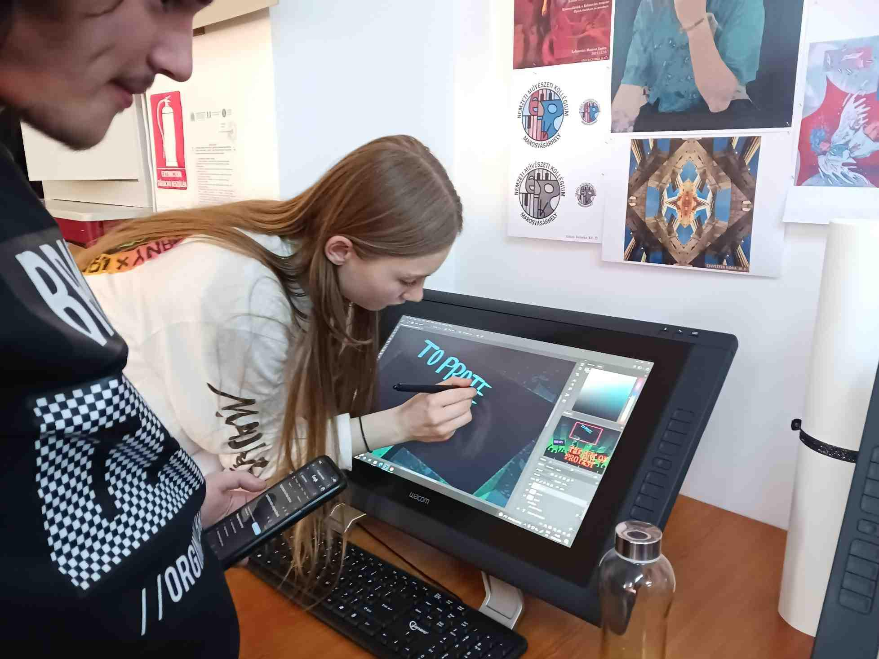
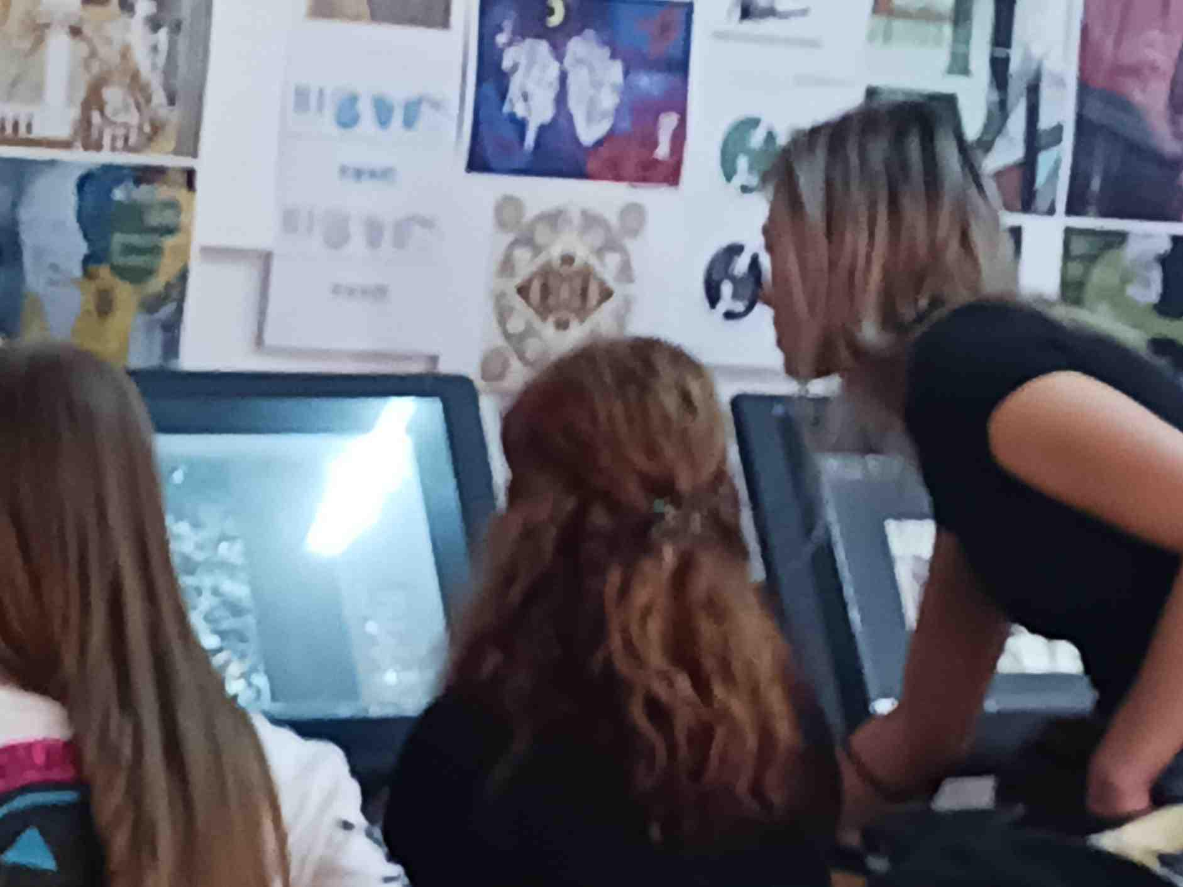
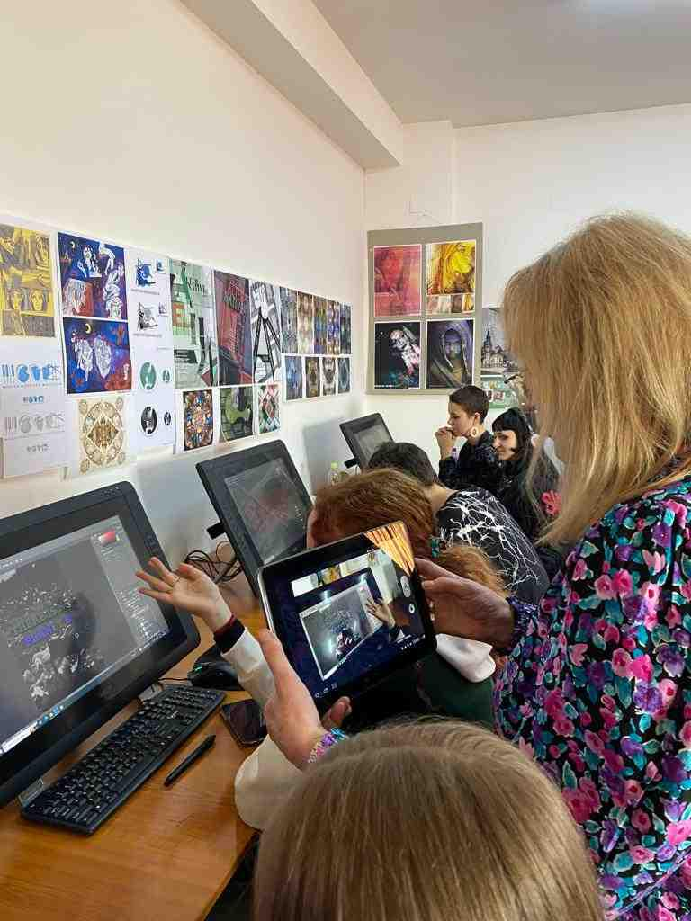
Travailler dur sous
le coaching de leurs enseignants

Slide 13
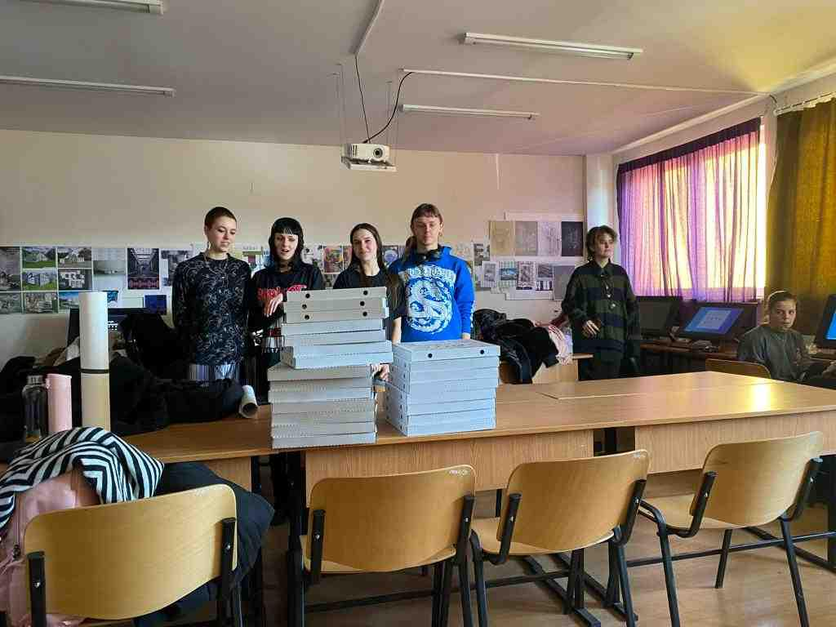
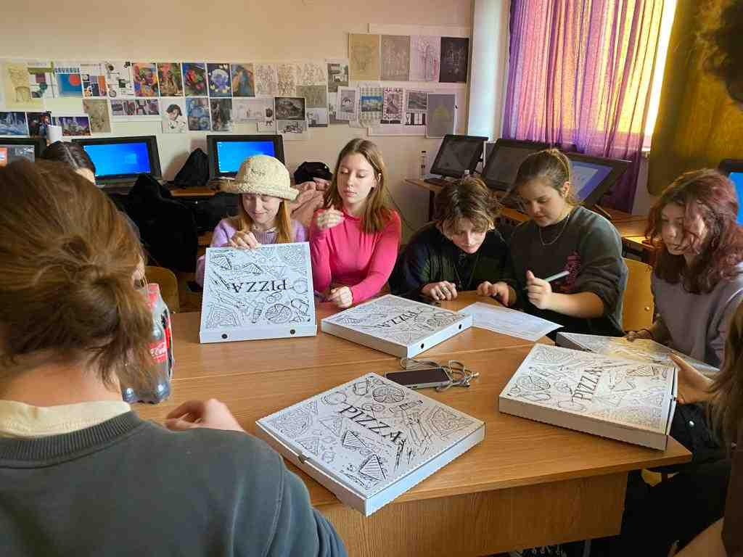
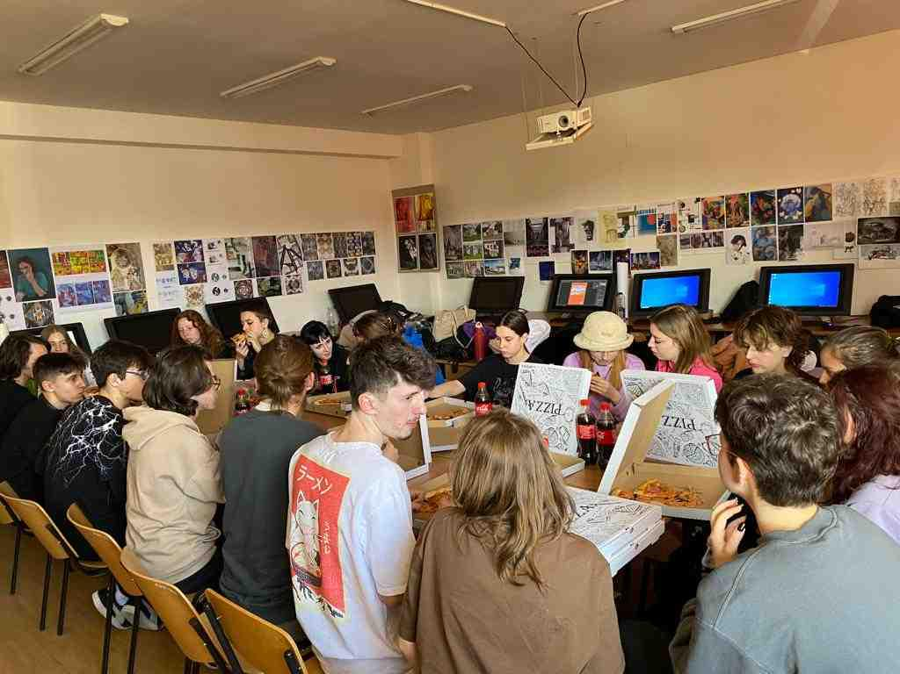
Pause pizza et signature de la liste de présence

Slide 14
Qui est le Jury?
Équipe en ligne de trois artistes
Les membres du jury peuvent être des partenaires et du personnel de votre organisation ou des experts artistiques
La cérémonie de remise des prix est importante pour les partenaires du projet de l’événement car elle leur donne de la visibilité. Dans le même temps, il est également important pour les participants parce qu’il renforce leur sentiment d’accomplissement.
MC est une fois de plus une partie importante de cette partie de l’événement parce qu’il/elle dirige la cérémonie et est en fait un hôte maintenant.
Les membres du jury expliquent quels projets sont attribués et pourquoi. Ils donnent une brève description de ce qui se passait dans la «salle de délibération» alors qu’ils discutaient des idées du projet.

Slide 15
Quels sont les prix?
Ensemble, le jury décerne 3 projets:
Meilleur projet global
Projet le plus innovant — renforcer la partie numérique/technique/artistique
Projet le plus percutant — encourager l’équipe à être créative et ambitieuse
Avec chaque prix, un certificat est remis ainsi qu’un prix «matériel» si vous, en tant qu’organisateur de l’événement, avez réussi à remettre des prix des sponsors. Certaines photos de chaque équipe récompensée seront prises ainsi qu’une photo de groupe avec tous les participants et les personnes impliquées dans l’organisation de l’événement.

Slide 16
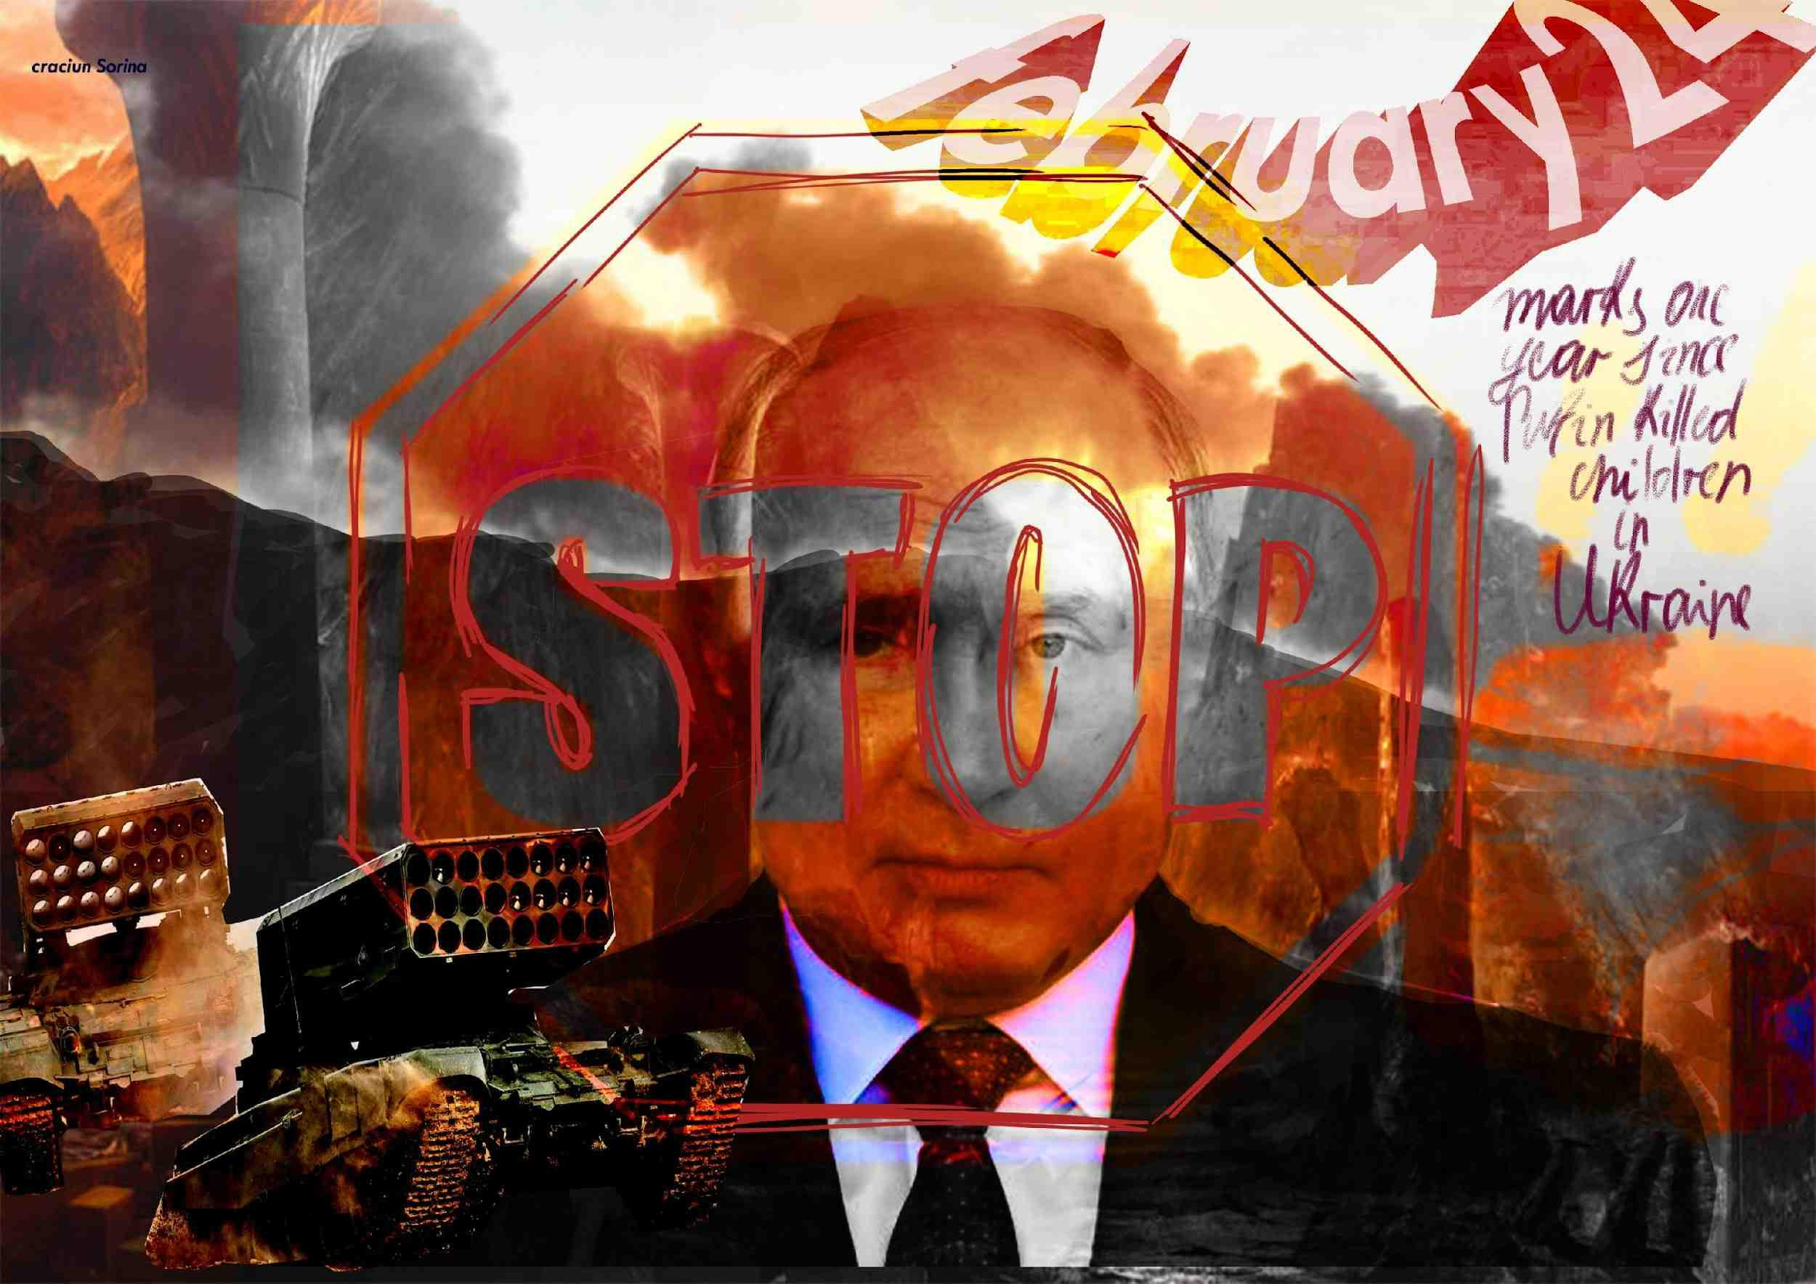

Slide 17
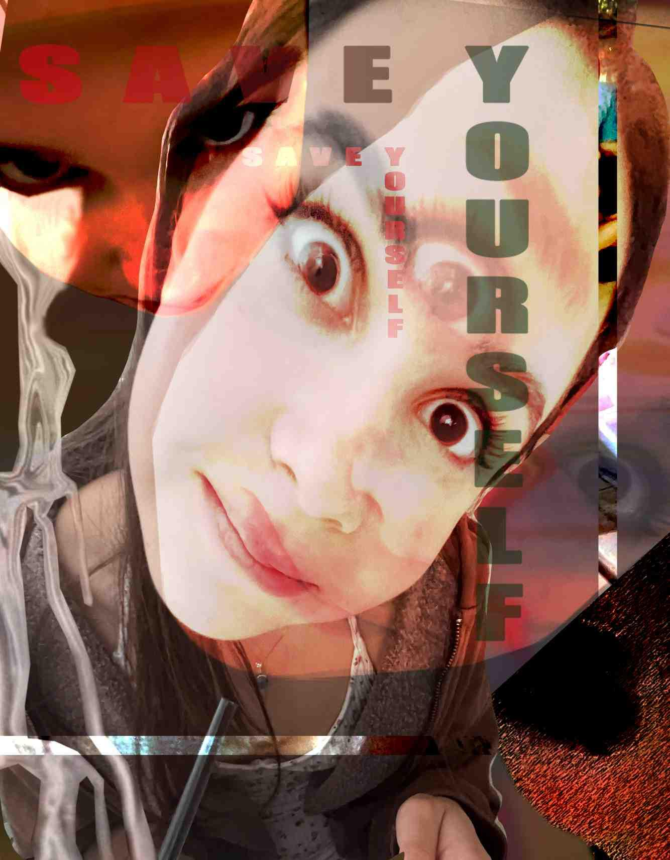
Travailler dur — des jeunes exceptionnellement créatifs

Slide 18
Le

Slide 20
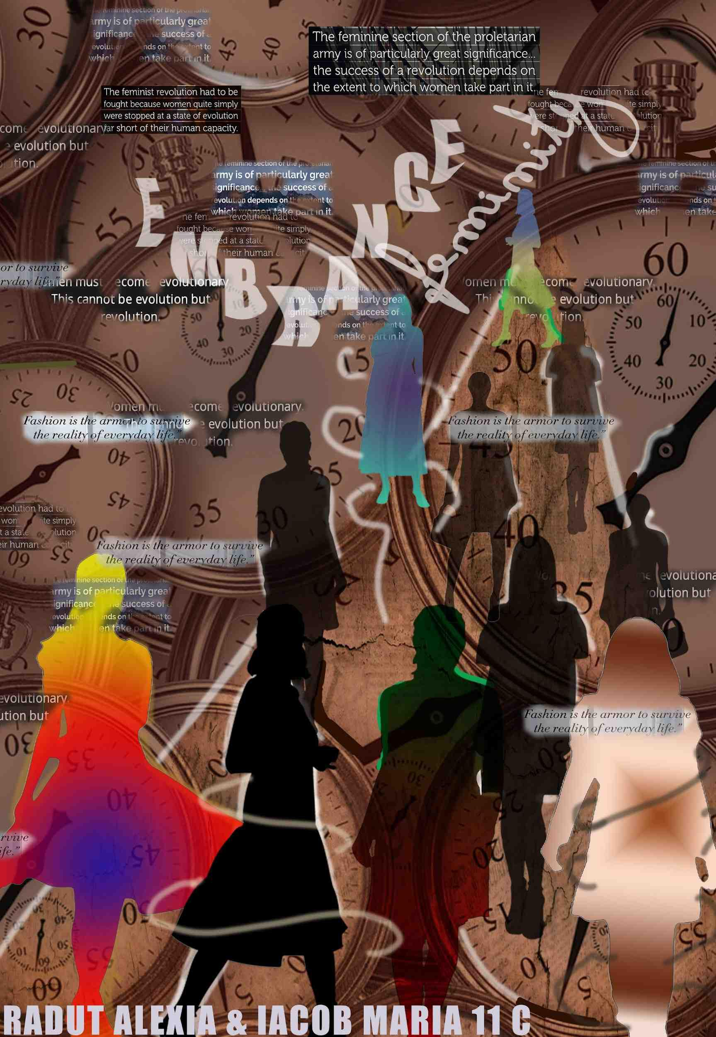
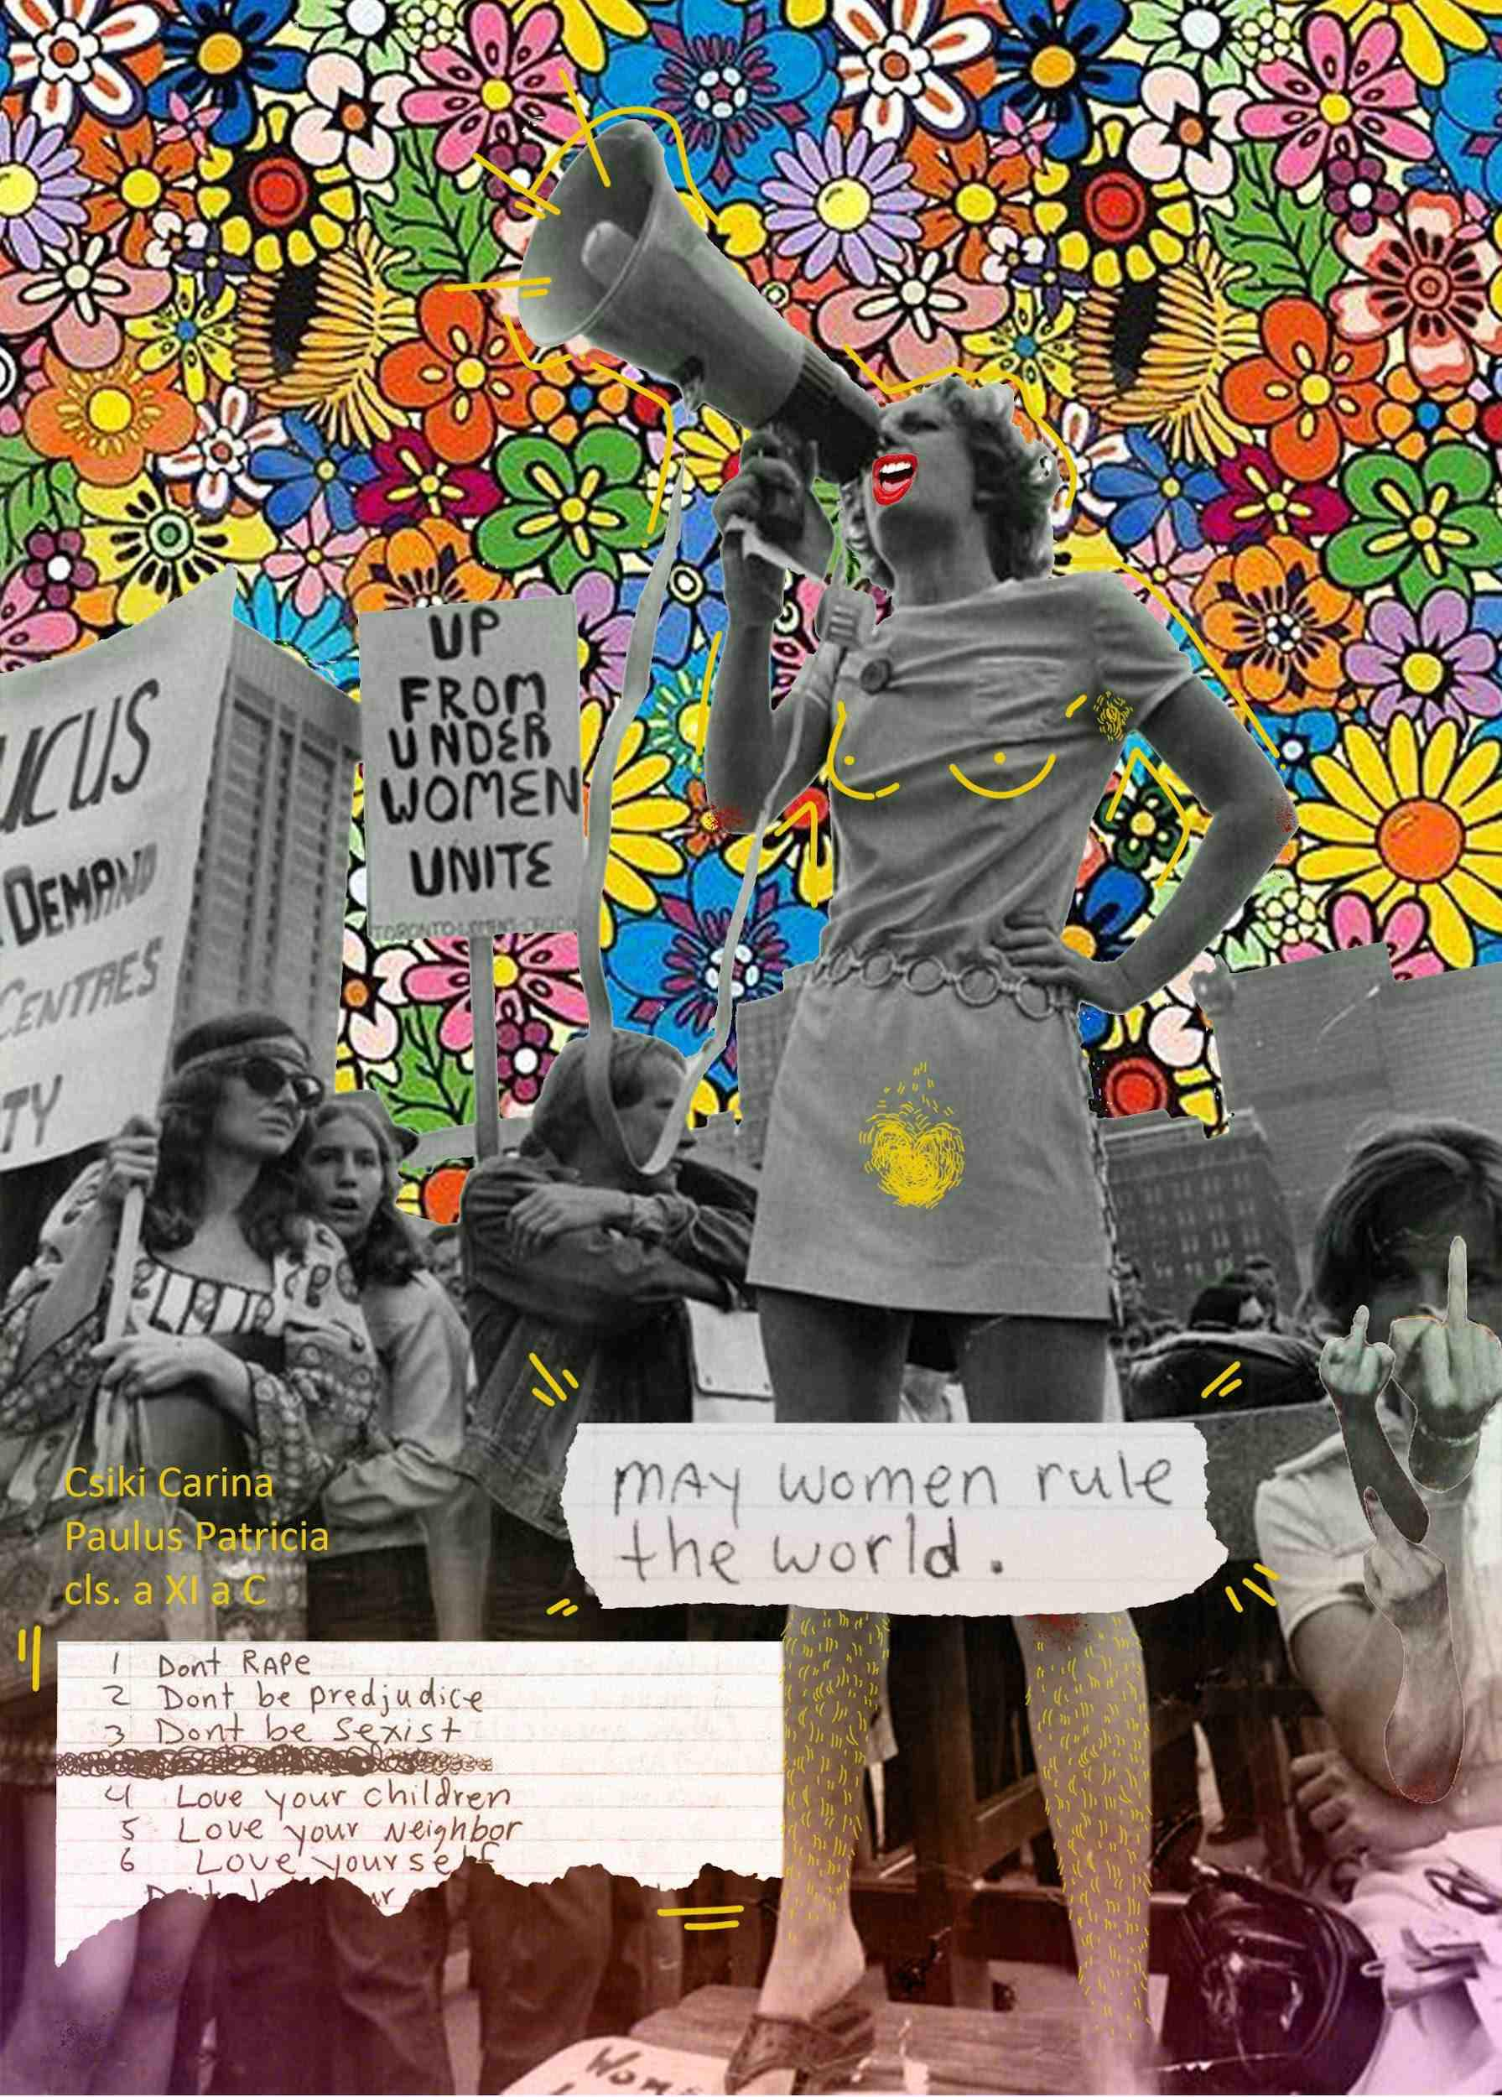
E

Slide 21
Logistique
Nous avions besoin d’un bon et stable accès à Internet rapide! Ceci est extrêmement important car vous aurez de nombreux appareils se connectant à Internet en même temps (ordinateurs portables, tablettes, smartphones). Attendez-vous à ce qu’au moins 20 appareils puissent se connecter et utiliser Internet sans interruption en même temps.
Il y avait des pauses organisées, le déjeuner pour les deux jours.
Matériaux supplémentaires dont nous avions besoin:
Options d’impression/impression (pour les présentations)
Fiches de jugement
Certificats gagnants

Slide 22
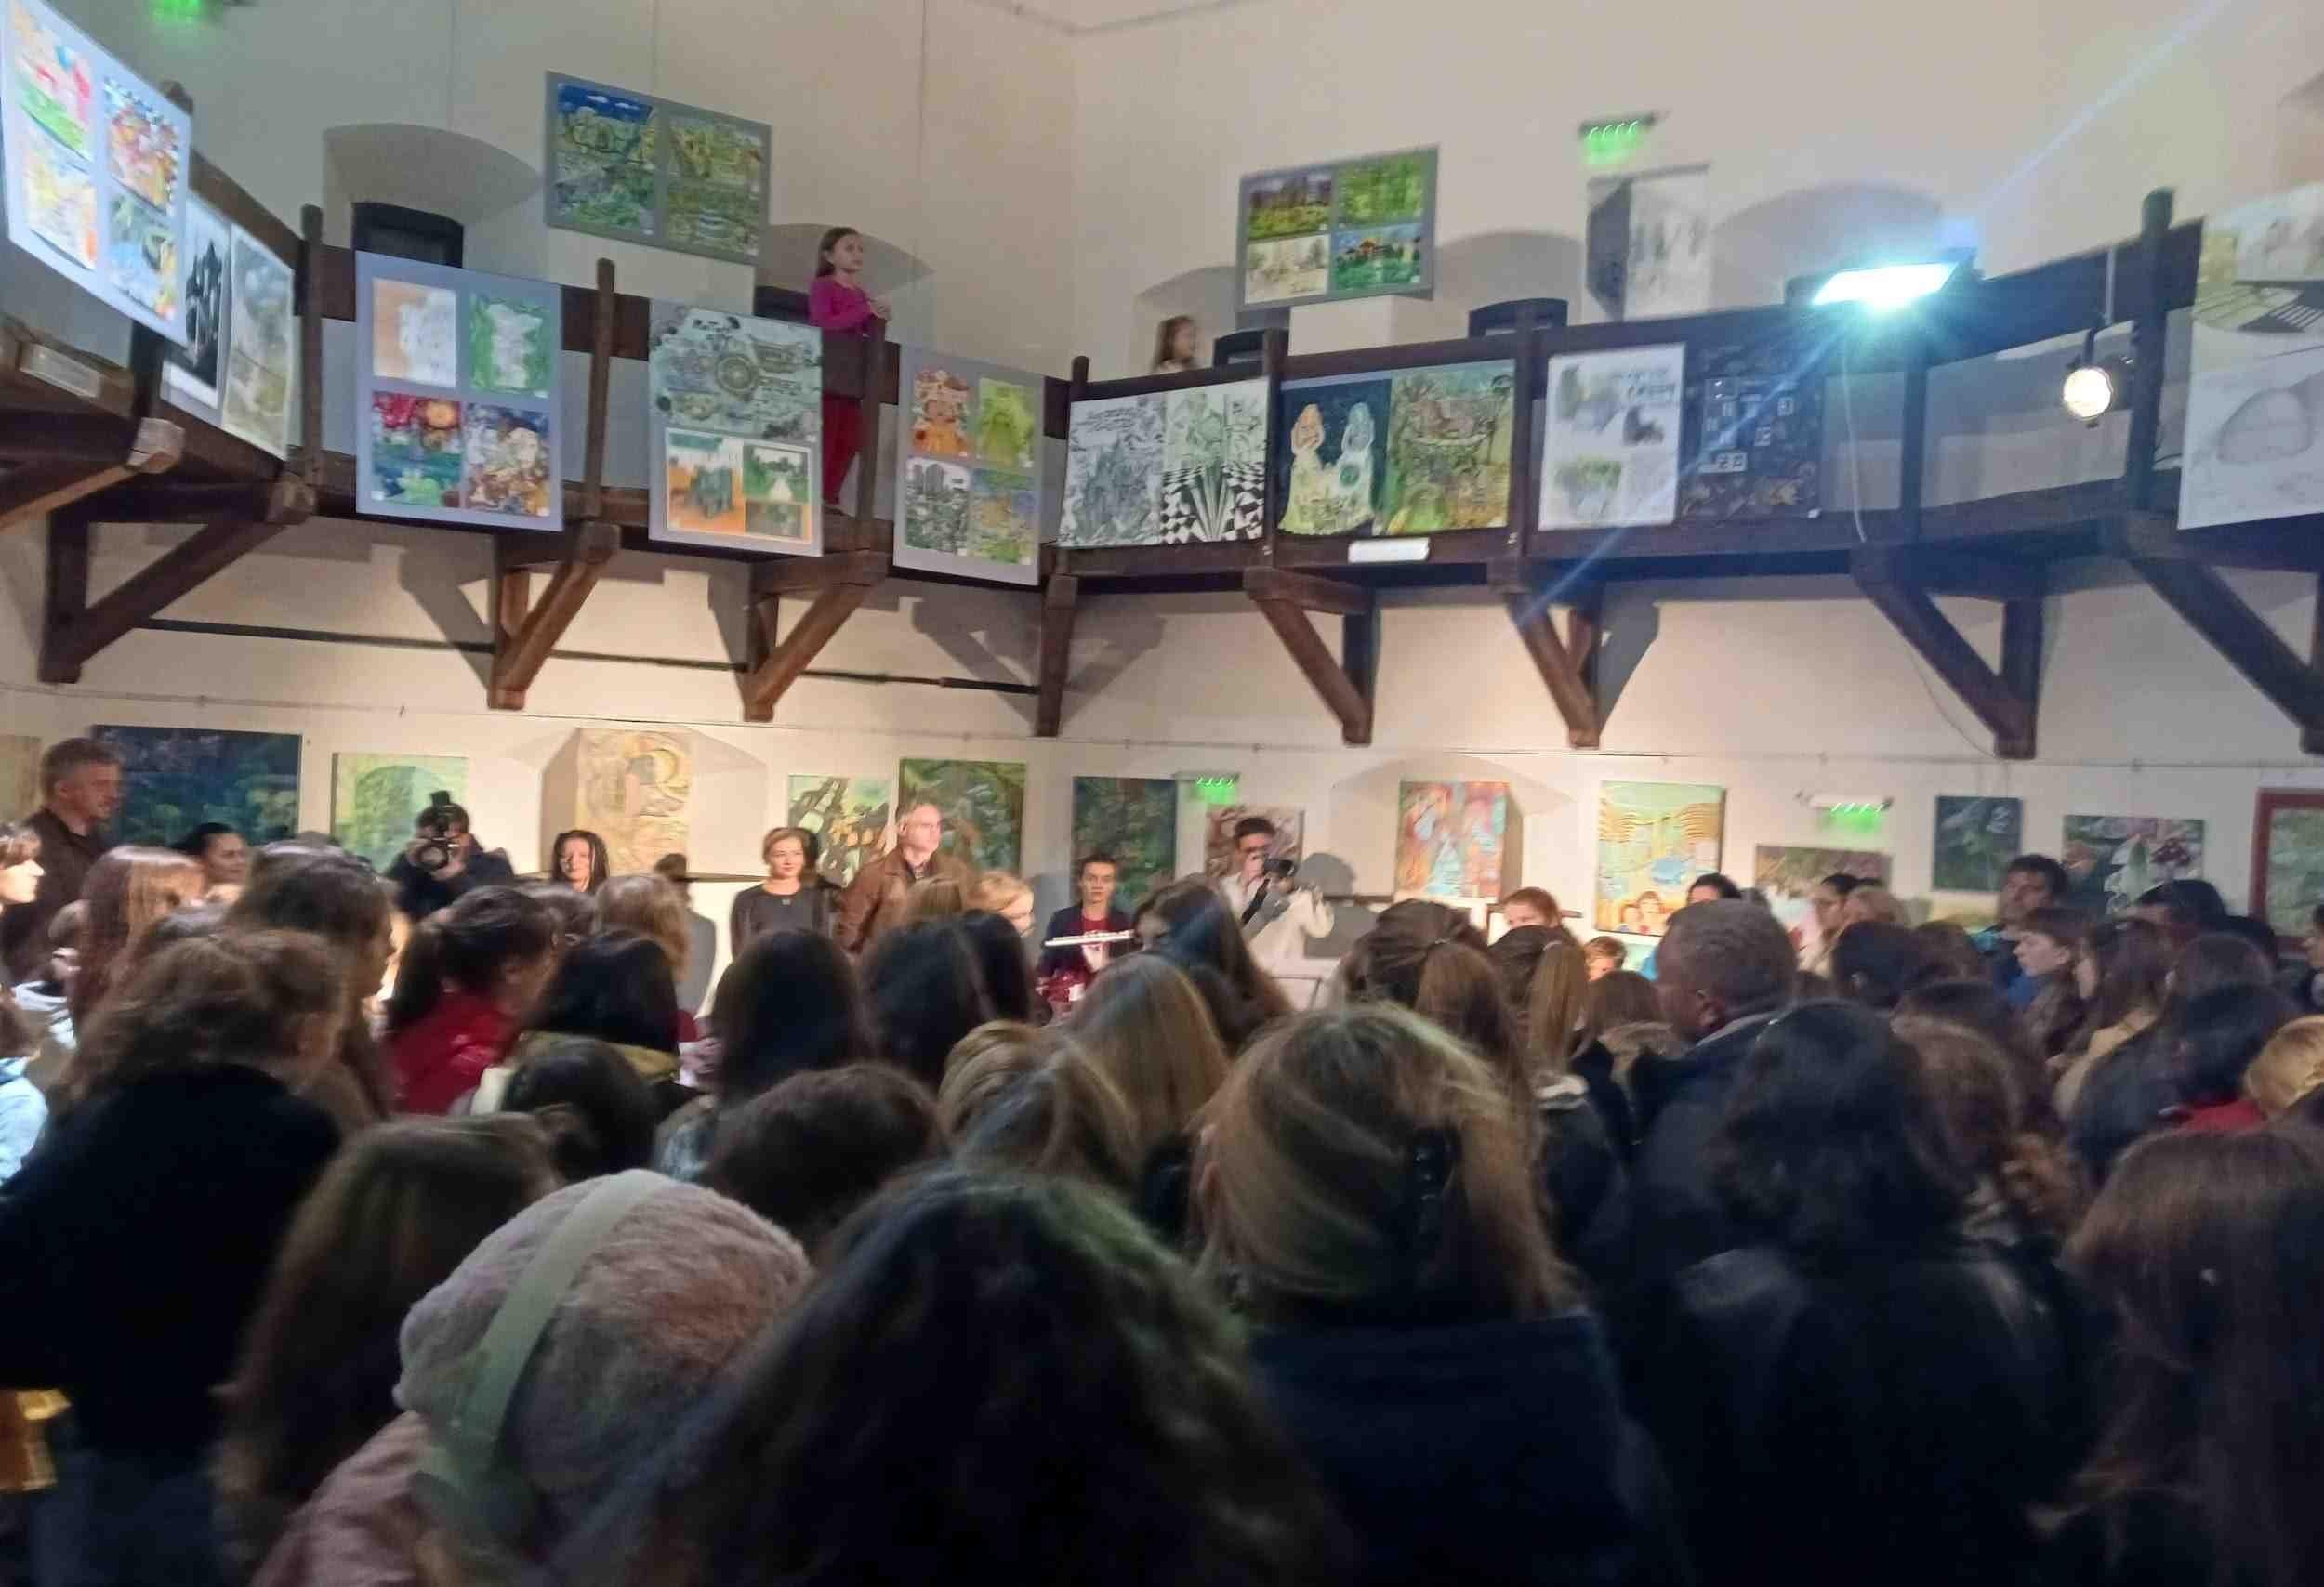
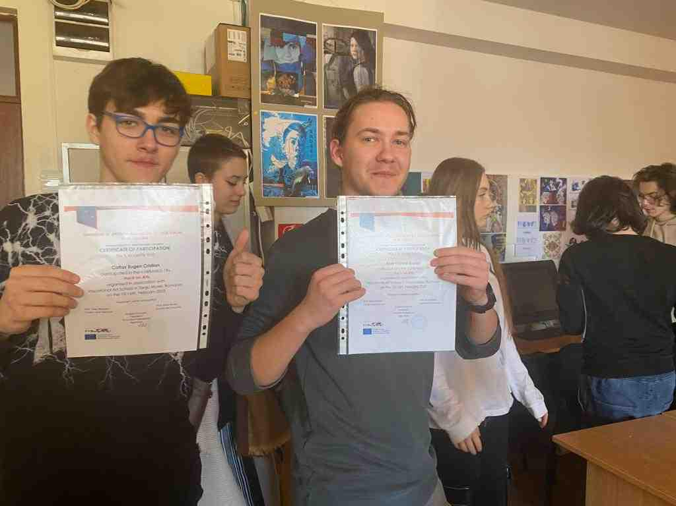
Certificats &
Exposition

Slide 23
Ce projet a été financé avec le soutien de la Commission européenne. Cette publication ne reflète que l’opinion de l’auteur, et la Commission ne peut être tenue responsable de toute utilisation qui pourrait être faite des informations qui y figurent.

Slide 24
Merci!

